Slide 1
Сказочная птица

Slide 2

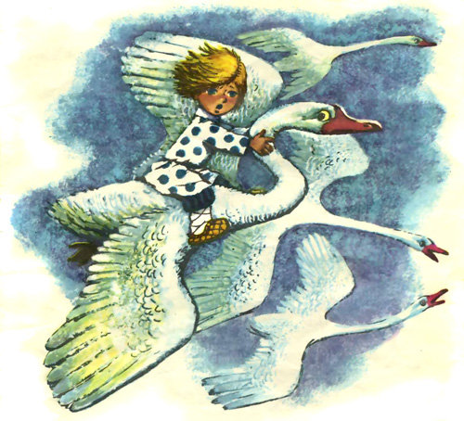
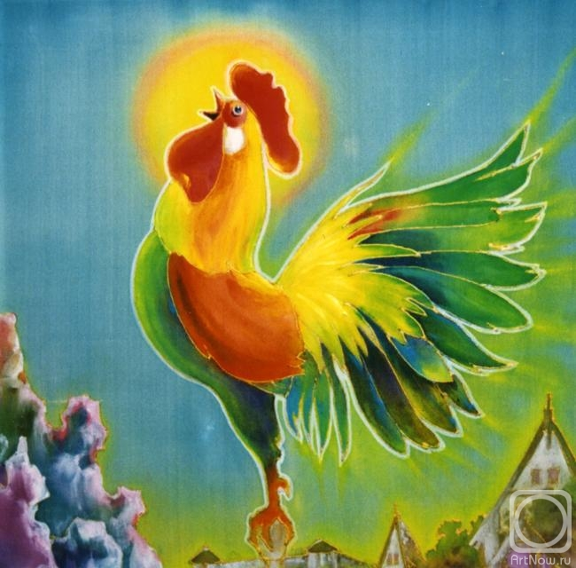
Каких сказочных птиц вы знаете?
Жар-птица
Гуси-лебеди
Петушок-золотой гребешок

Slide 3
Гамаюн — по славянской мифологии вещая птица, посланник бога Велеса, его глашатай, поющая людям божественные гимны и предвещающий будущее тем, кто умеет слышать тайное.

Slide 4
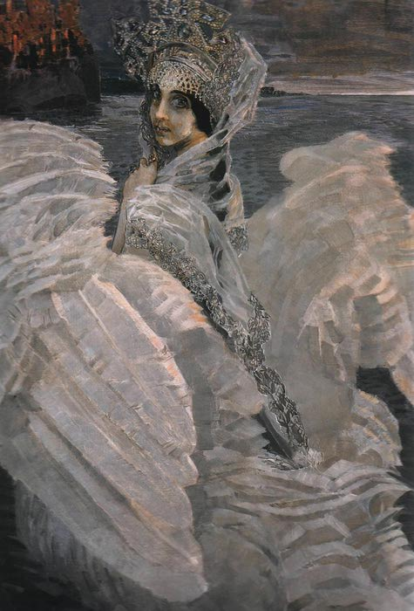
М.А. Врубель
«Царевна - лебедь»
(1900 год)

Slide 5
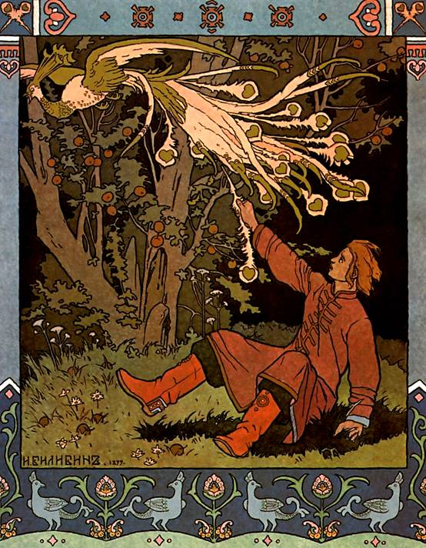
И.Я. Билибин
Иллюстрация к «Сказке об Иване-Царевиче, Жар-птице и Сером волке» (1899 г.)

Slide 6
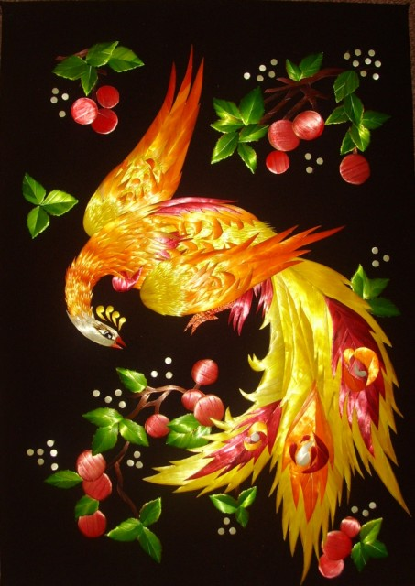
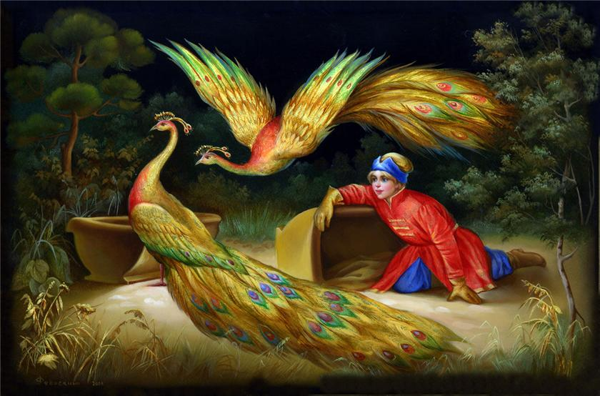
Современная федоскинская миниатюра

Slide 7

Расположите лист вертикально

Slide 8


1. Рисуем голову в виде круга, там глаз, затем клюв и хохолок.
2. Рисуем форму тела птицы.

Slide 9
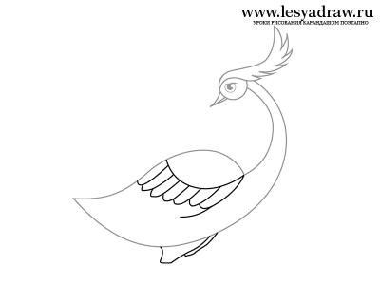
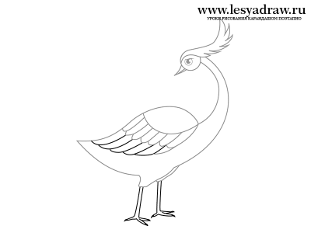
3. Нарисуйте кривую, где крыло, затем первый слой перьев.
4. Далее второй слой перьев на крыле и лапы.

Slide 10
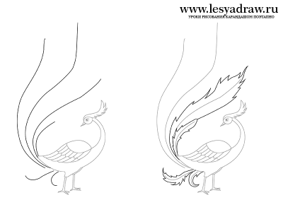
5. Намечаем расположение перьев в хвосте и прорисовываем контуры, детали.

Slide 11
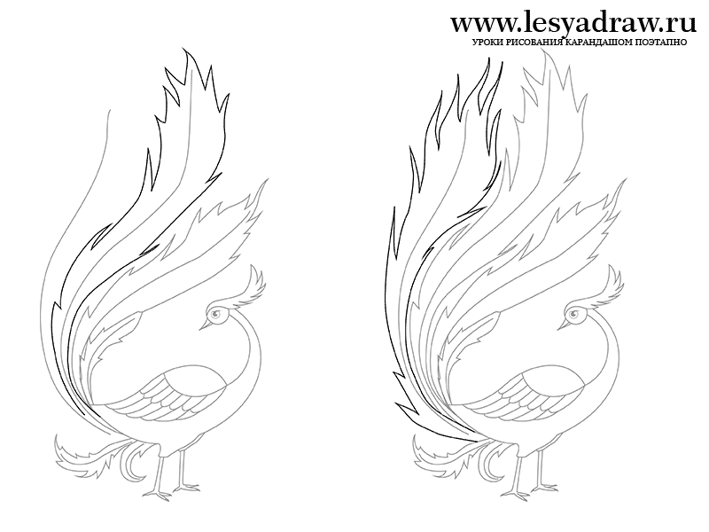


Slide 12
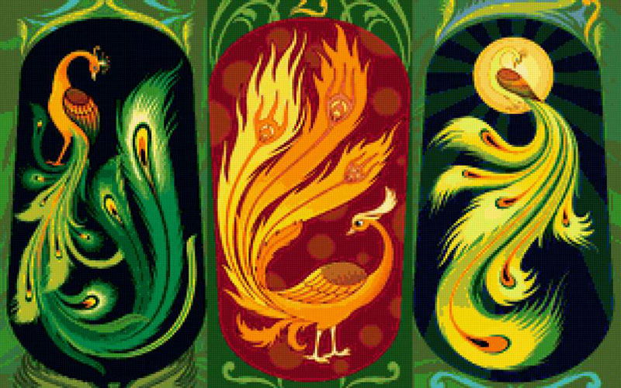
6. Для раскрашивания выбираем яркие цвета красок

Slide 13
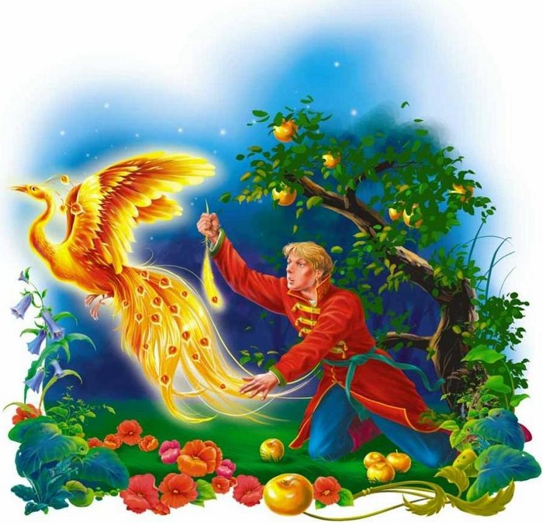
Спасибо за внимание!

Slide 14
ИНТЕРНЕТ-РЕСУРСЫ
http://s55.radikal.ru/i147/0904/90/1608efe51dc6t.jpg
http://artnow.ru/img/584000/584715.jpg
http://crosti.ru/patterns/00/00/82/5ca494e8cf/picture.jpg
http://img1.liveinternet.ru/images/attach/c/6/92/332/92332135_image002.jpg
http://aktinoya.ru/index.php?option=com_joomgallery&view=image&format=raw&id=2658&type=img
http://www.lesyadraw.ru/animals/birds/kak-narisovat-zhar-ptitsu-karandashom-poetapno.html
http://img1.liveinternet.ru/images/attach/c/6/93/75/93075393_bigjpeg1.jpg
http://www.raduga-nte.de/artikel/astudium/SkHeroes/WundTiere/ivan_carevich_i_ser_volk.jpg
http://i045.radikal.ru/1102/83/668740522797t.jpg

